Slide 1
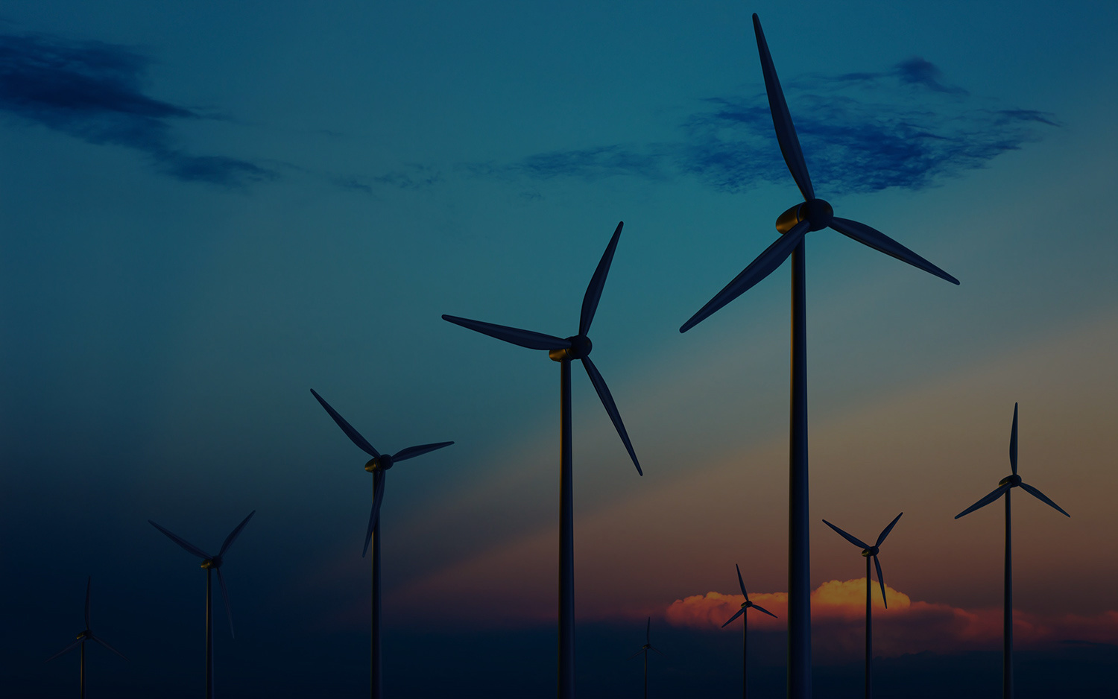

BANC DE TEST EOLIENNE
SESSION 2017-2018
BTS SN OPTION IR

Slide 2






Choix des logiciels
Logiciels communs
Logiciels personnels
GitHub : Mise en
commun du projet
Qt Creator : Développement
de l’application
MsProjetc : Création
du gantt
Visual Studio
Trello : Suivi
des tâches
MagicDraw : Création
des différents diagrammes

Slide 3
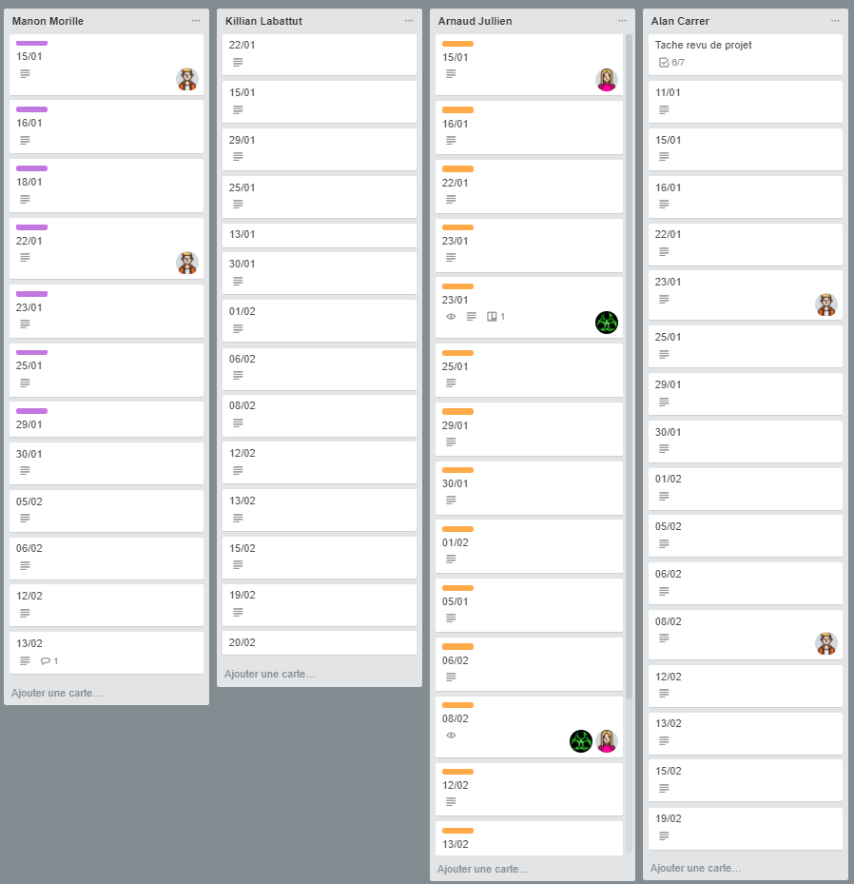
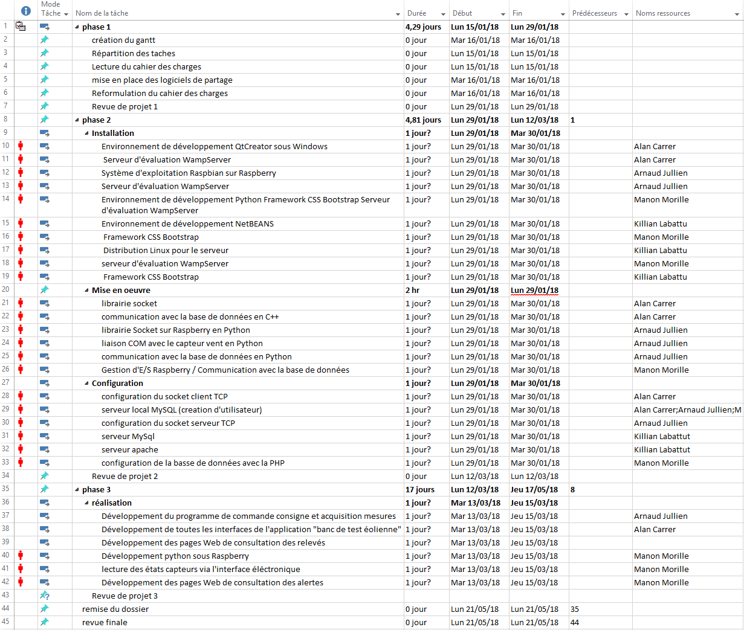
Planning des tâches

Slide 4
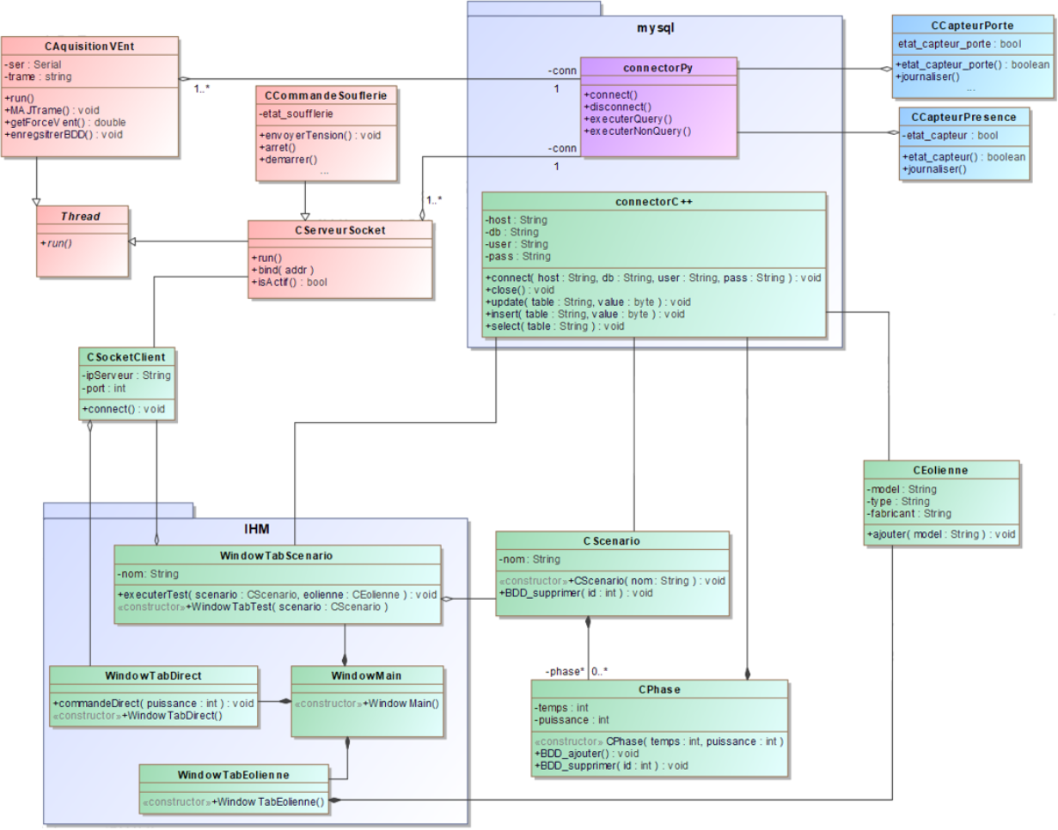
Diagramme de classe général
Alan
Arnaud
Killian

Slide 5
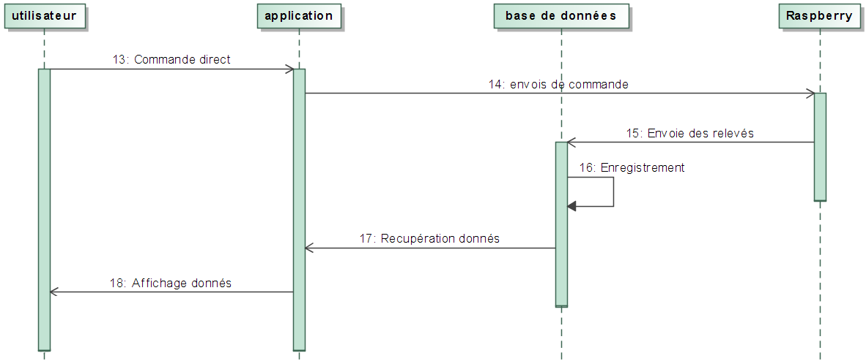
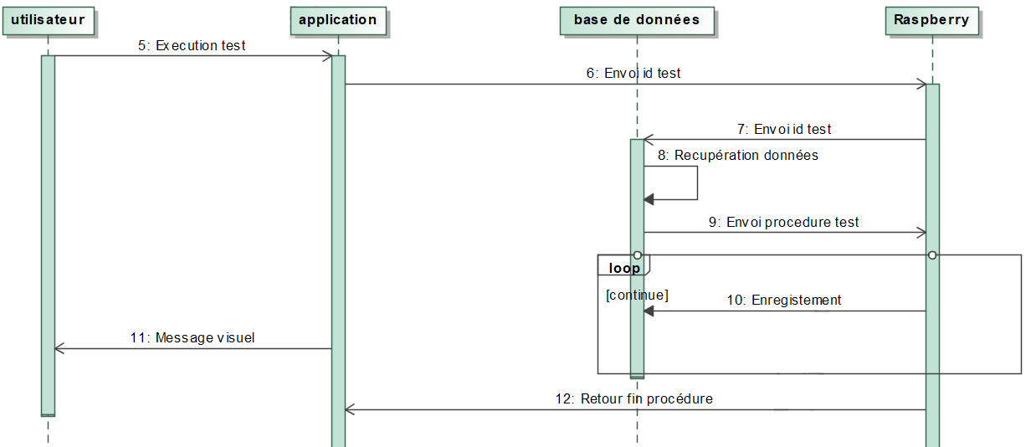
Diagrammes de séquences

Slide 6
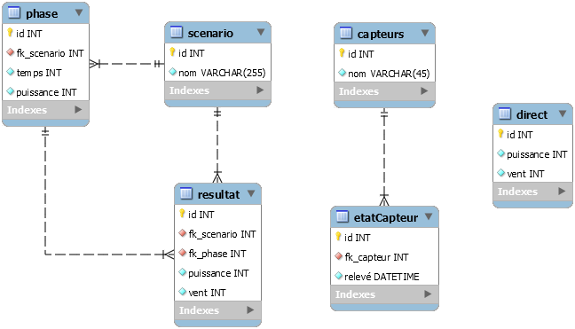
Structure base de données

Slide 7
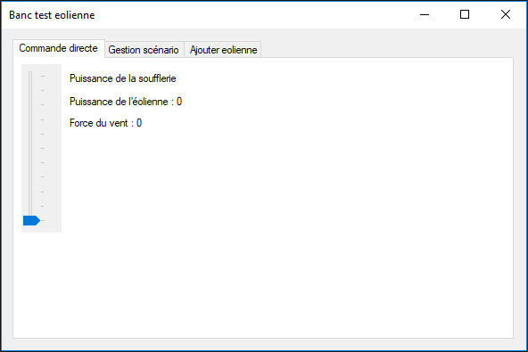
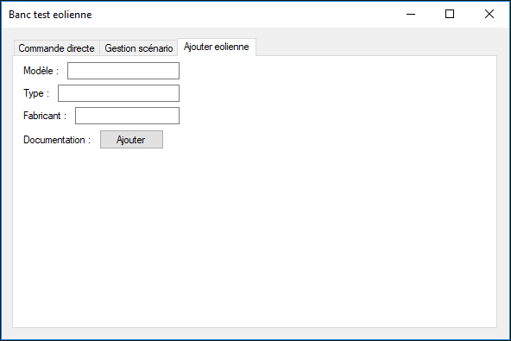
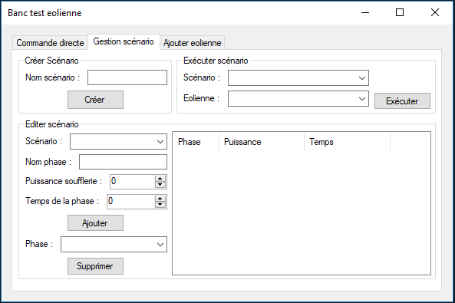
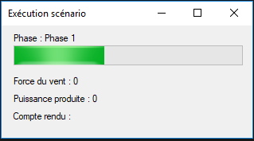
Prototypes d’interfaces

Slide 8
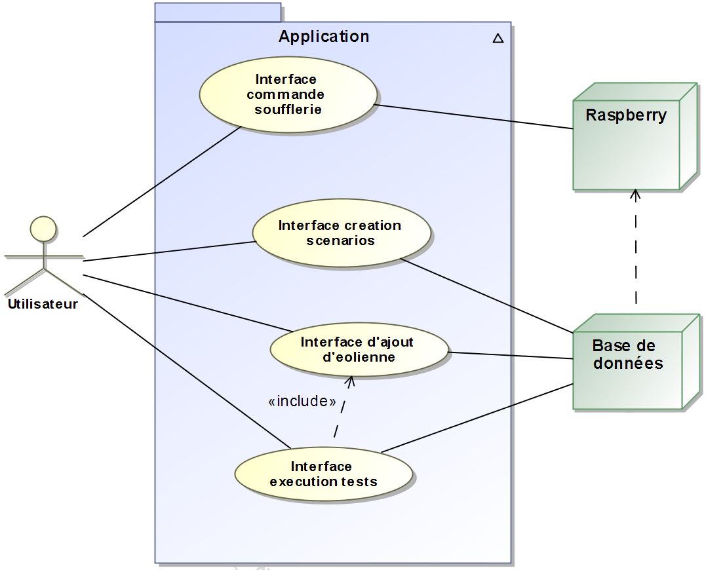
Diagramme de cas d’utilisation

Slide 9
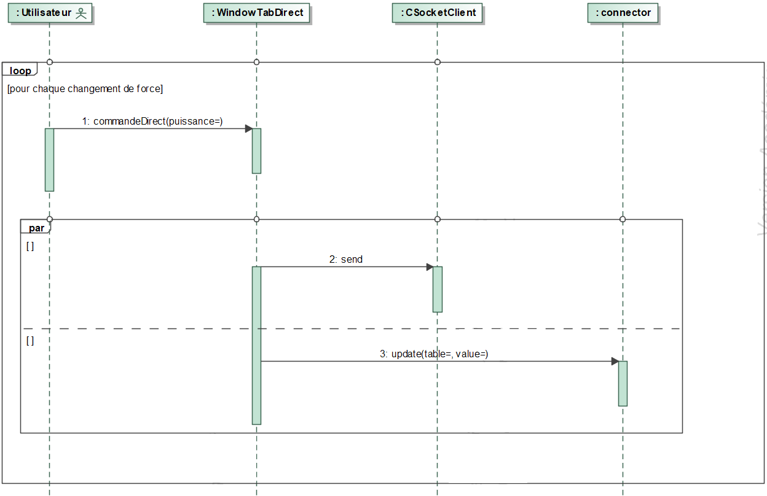
Diagramme de Séquence

Slide 10
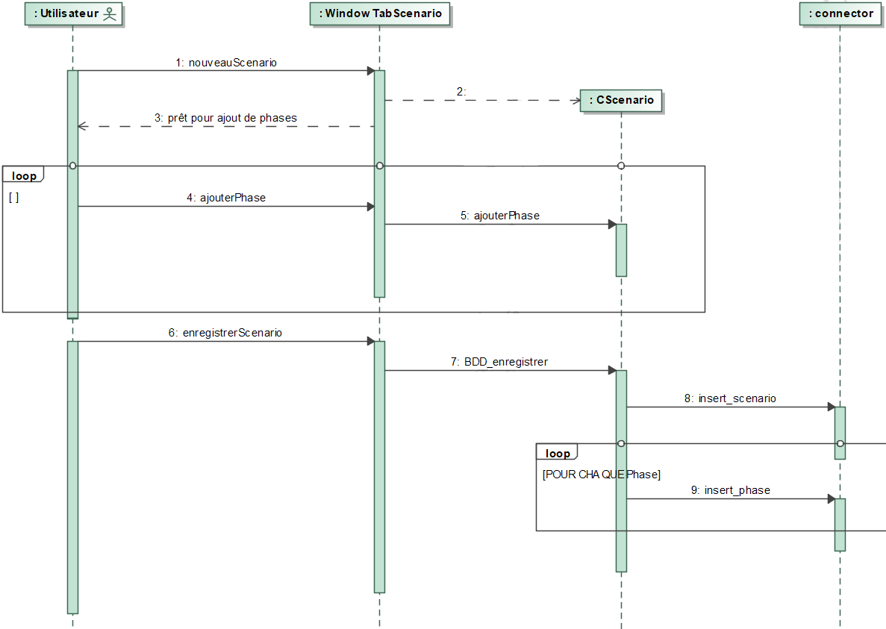
Diagramme de Séquence

Slide 11
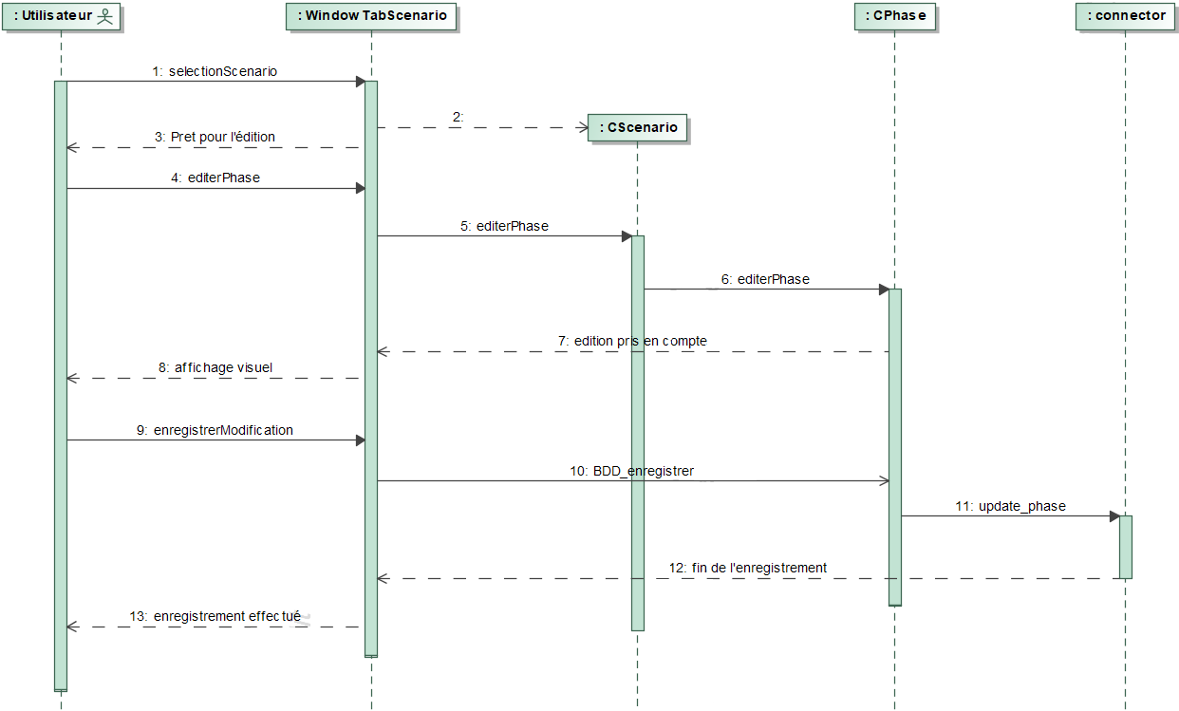
Diagramme de Séquence

Slide 12
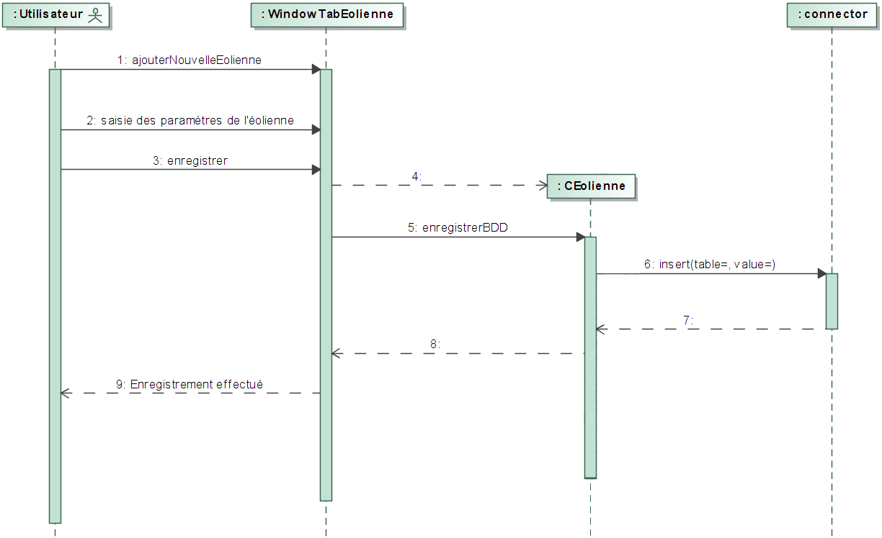
Diagramme de Séquence

Slide 13
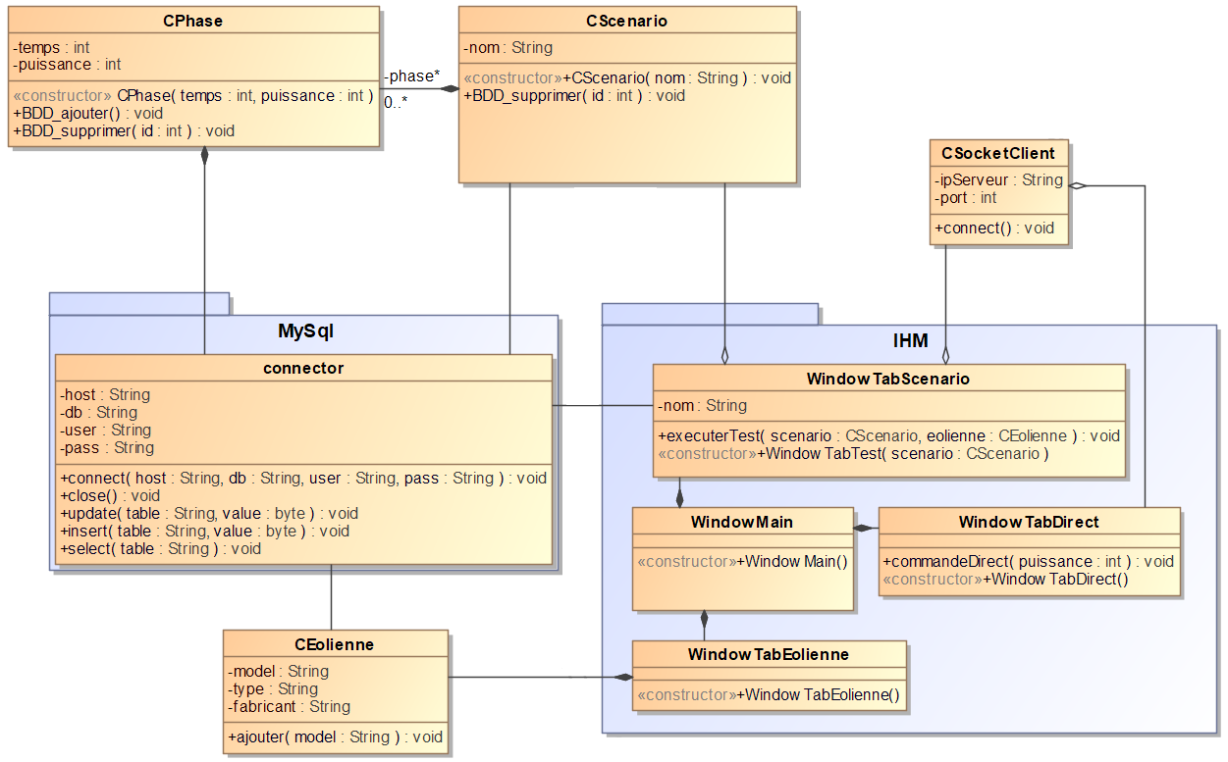
Diagramme de classes

Slide 14

Questions

